Slide 2
Till dig som är ny på gymnasiet
Välkommen till
Lapplands Gymnasium
Jokkmokk
Bokenskolan

Slide 3
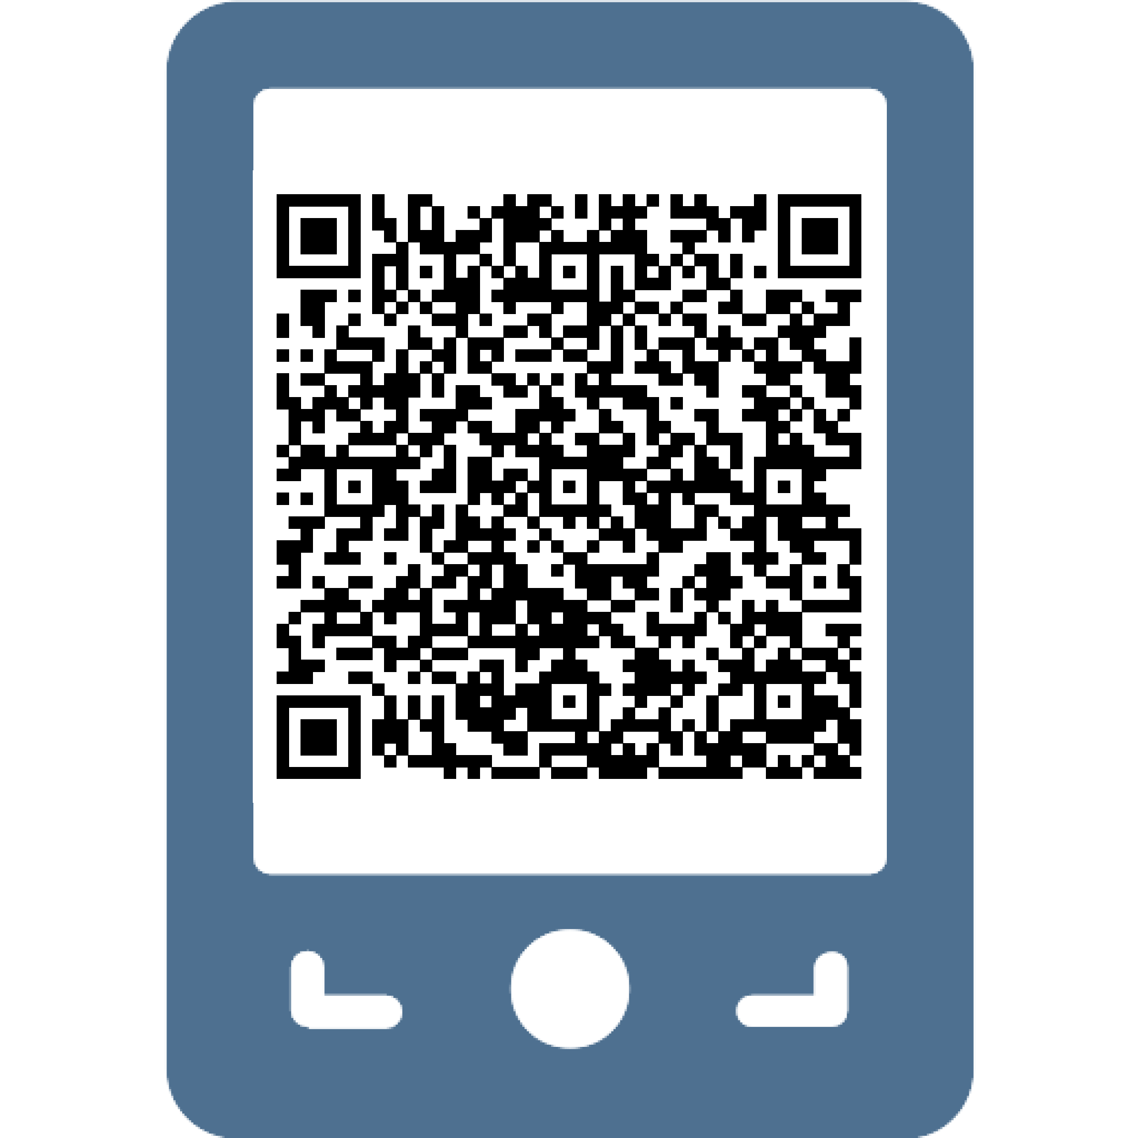
Din mentor
Under gymnasietiden har du en mentor som vägleder dig i dina studier. Du är alltid välkommen att kontakta din mentor om du undrar över något. Det kan handla om praktiska frågor om skolan, inlärning, studieteknik eller ditt välmående. Om det är något i skolmiljön som inte känns bra eller om du behöver extra stöd, hjälper mentorn dig. Mentorn kan också ta hjälp av andra personer på skolan.
Närvaro/frånvaro
För att du ska lyckas med dina studier behöver du delta på lektionerna. Närvaro är obligatoriskt. Vid sjukdom eller annat frånvaroskäl ska skolan meddelas i förväg, innan lektionen har startat. Frånvaro ska också anmälas dagligen tills det att du är på plats på skolan.
Hur anmäler jag frånvaro?
Om du är under 18 år ska din vårdnadshavare anmäla din frånvaro. Antingen via Dexter eller telefon: 0980 – 31 08 77
Om du är över 18 år anmäler du frånvaron själv via Dexter eller telefon
Hur söker jag ledigt?
Du ansöker om ledighet via Dexter
Mentor kan besluta om upp till tre dagar per termin
Vid längre ledighet tas beslut av rektor
Ledighet beviljas endast vid särskilda angelägenheter, ledighet för nöjesresor beviljas inte
Prata med mentor/rektor om du har funderingar

Slide 4
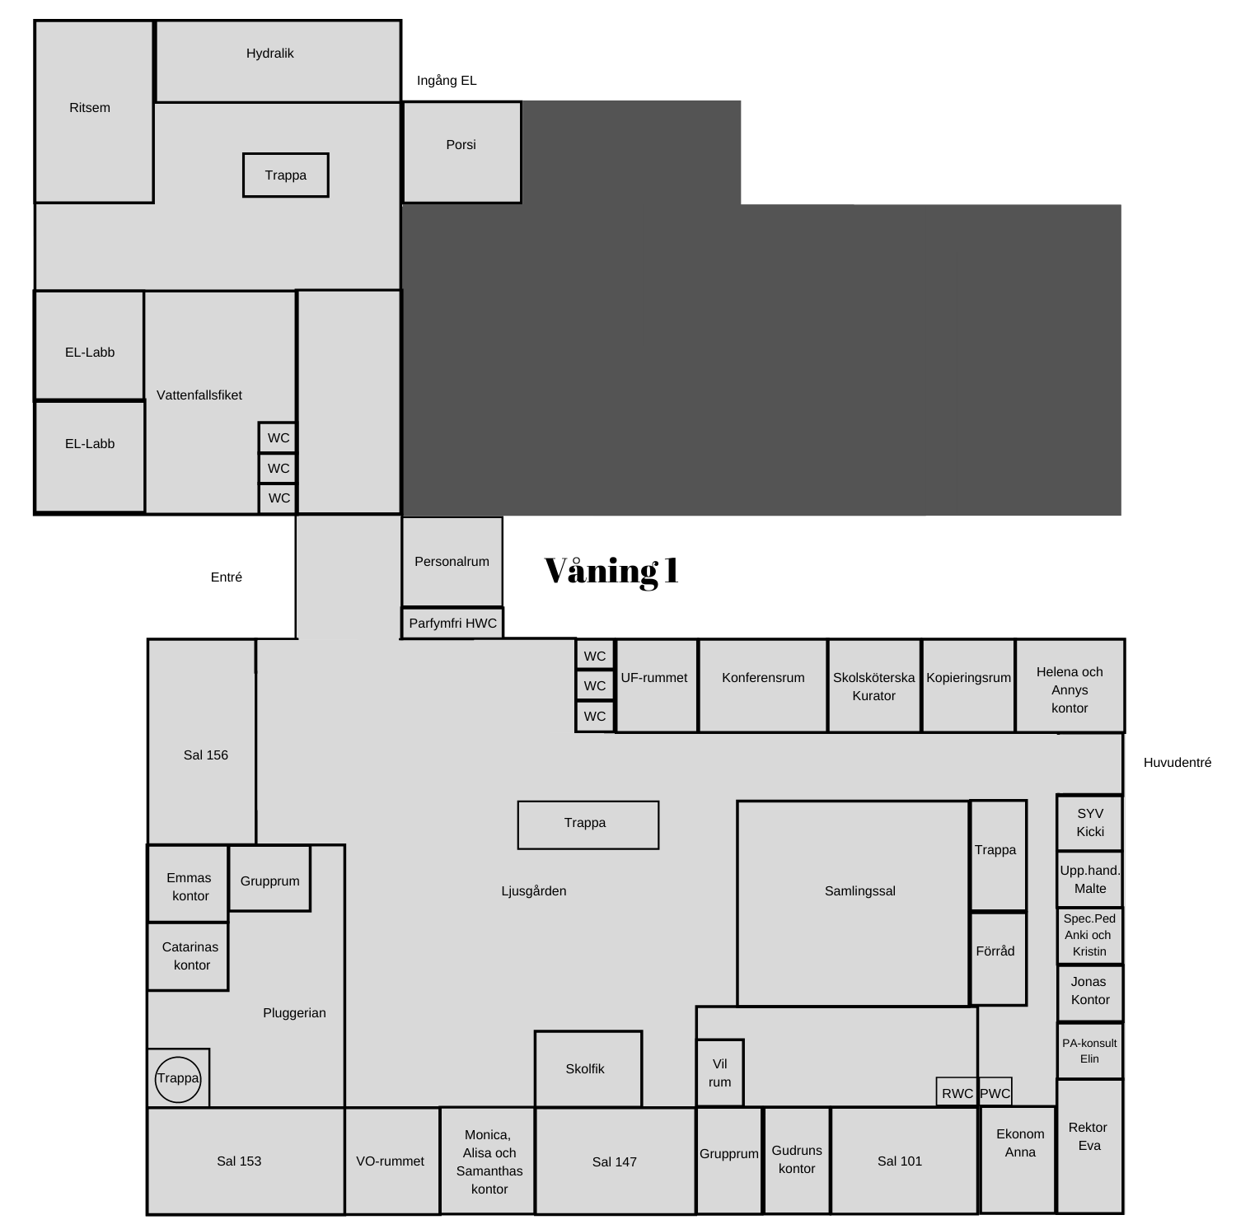
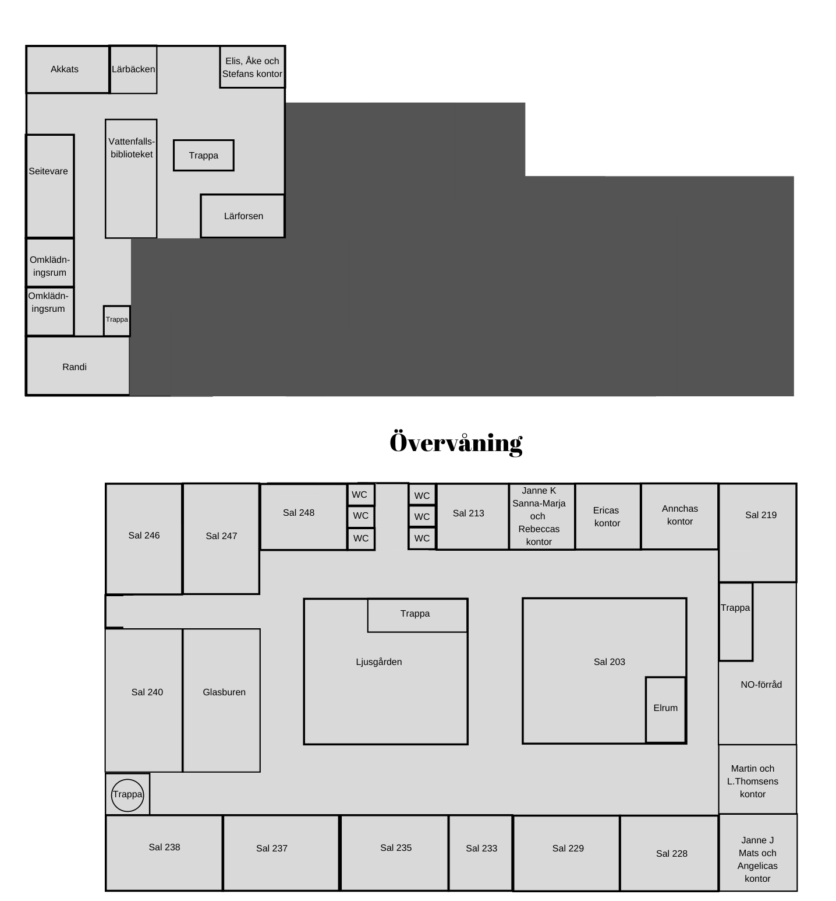
Karta LG Jokkmokk

Slide 5
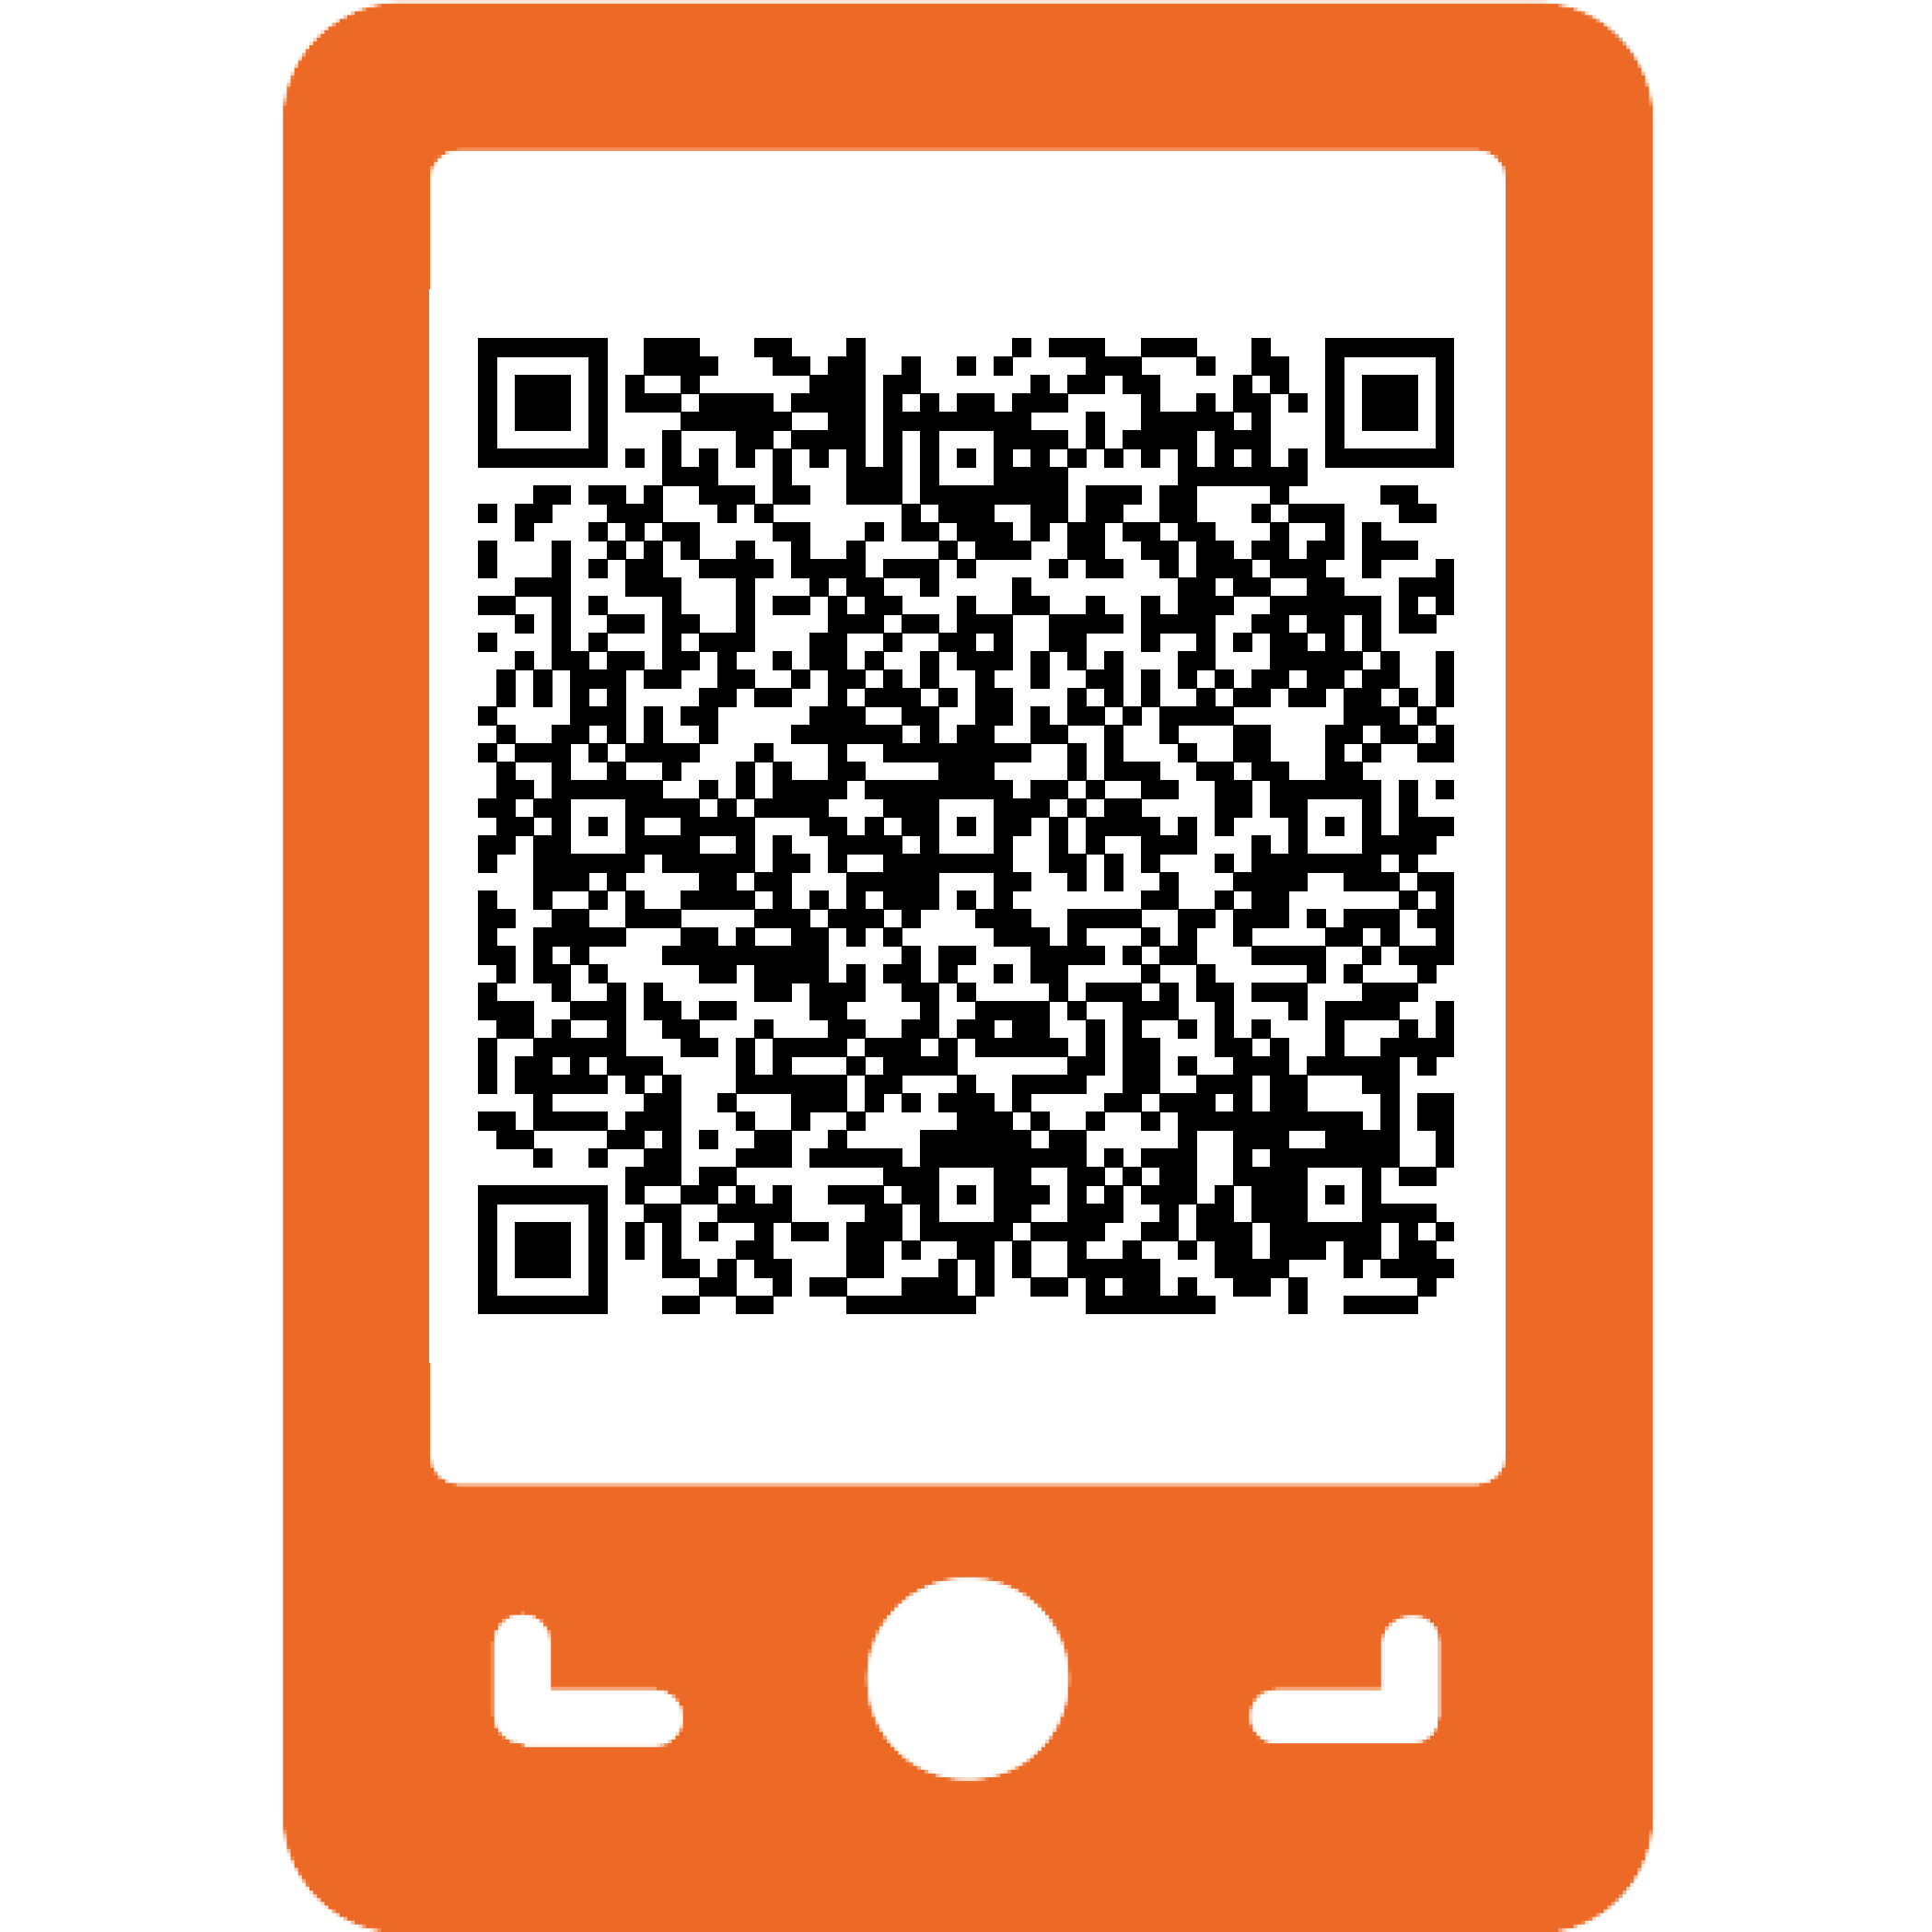
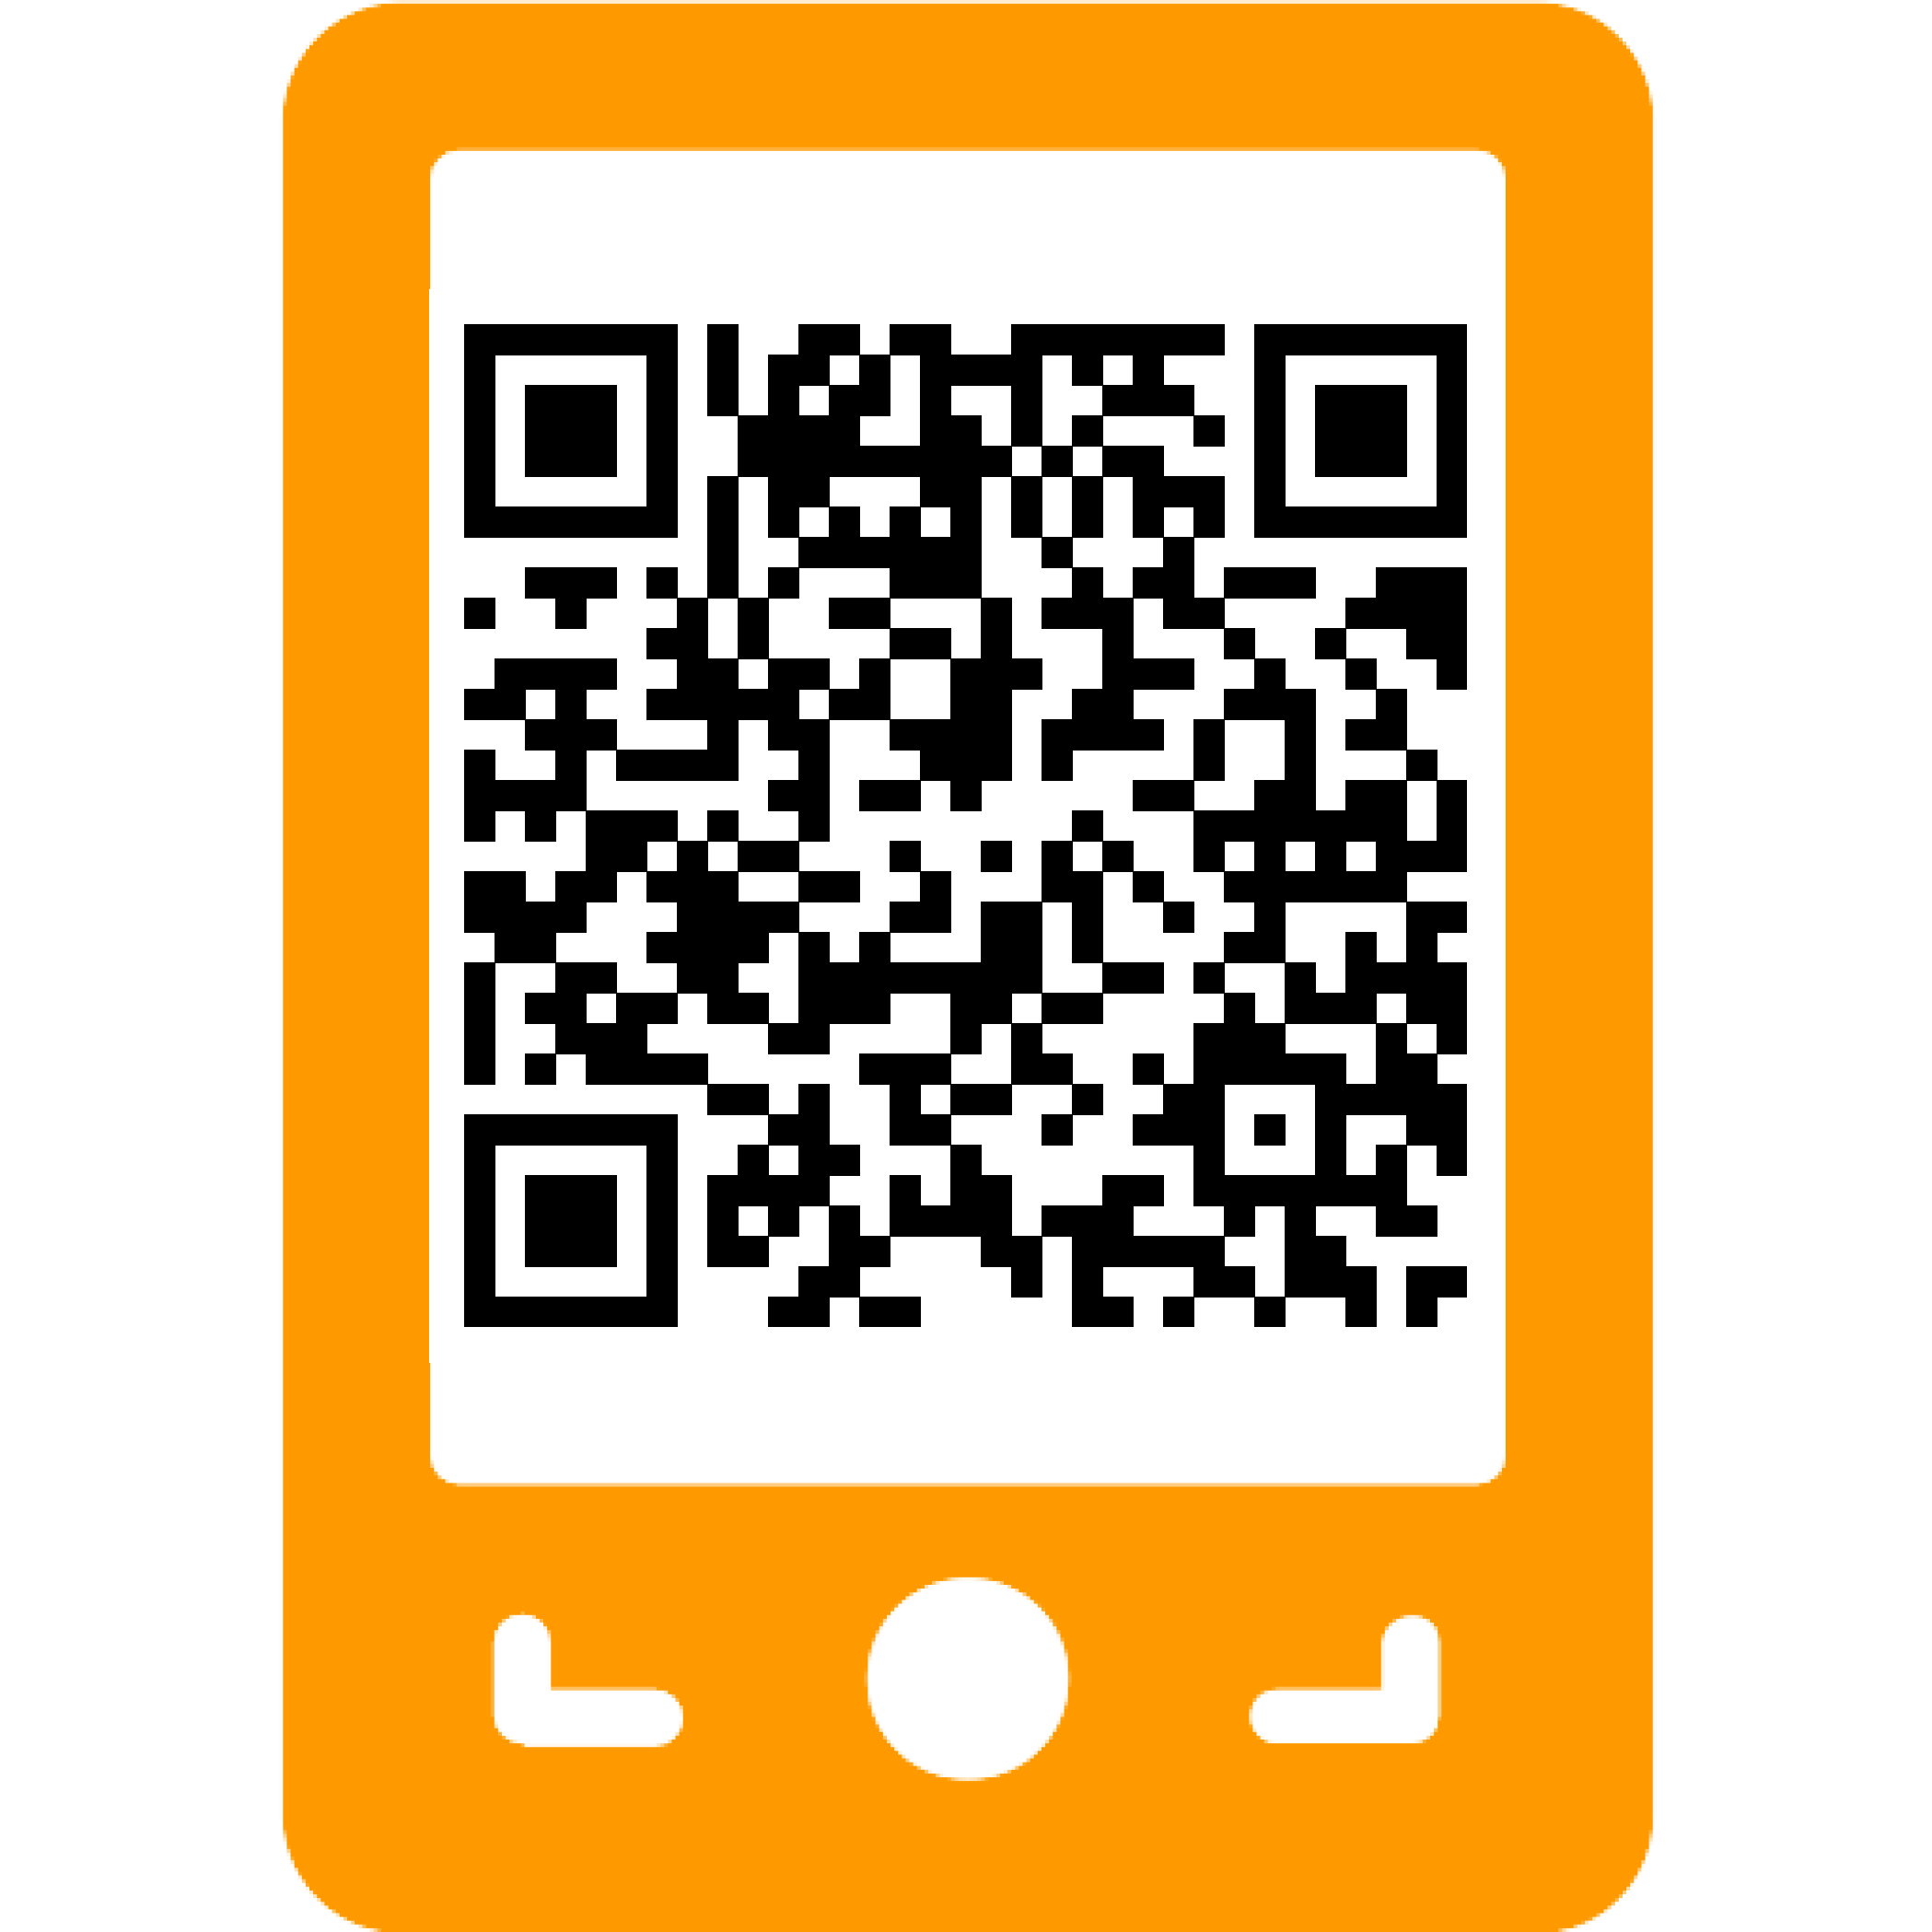
Vad räknas som skolk?
Upprepade frånvarotimmar utan giltiga skäl
Upprepade försovningar och sena ankomster
Skolan bryr sig om ditt välmående och dina förutsättningar för att klara skolarbetet. Vid hög frånvaro följer vi därför upp orsakerna till frånvaron genom samtal med dig/dina vårdnadshavare.
Vad gäller för studiemedel från CSN?
På CSN:s hemsida finns det bra information om studiemedel
Frågor och svar Palla skolan
Andra vanliga frågor
Min dator är trasig, vad gör jag nu?
Gå till Helena Karlsson med din dator så får du hjälp
Jag har problem med Teams, vem kontaktar jag?
Prata med Helena Karlsson
Hur får jag ett busskort?
Om du är berättigad till skolskjuts får du ditt busskort via Helena Karlsson

Slide 6
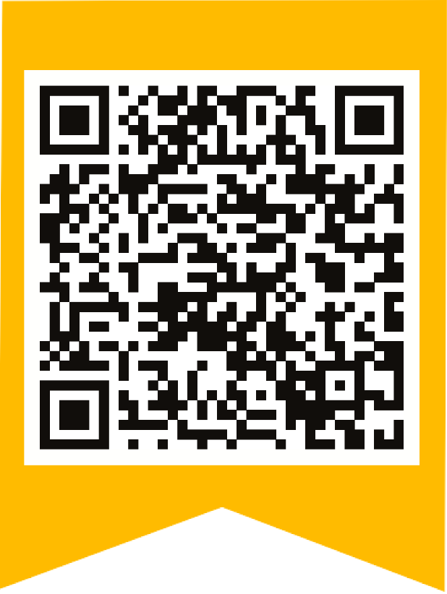
Skolfiket
Skolan har ett skolfik i Ljusgården (som du hittar mitt i huvudbyggnaden)
Öppettider:
Måndag – fredag: 09:30-13:30
Betalning: kort eller Swish
Matsalen
Skolans matsal hittar du på baksidan av
Hälsocentralen.
Öppettider:
Måndag - fredag 10.30-13.00 OBS: Respektera din angivna lunch-tid
Det erbjuds alltid ett vegetariskt alternativ. Om du behöver specialkost måste du redan vid skolstart anmäla det till Matpoolen (mer info från mentor)
Matsedeln kan du se i appen Skolmaten eller via QR-koden.

Slide 7
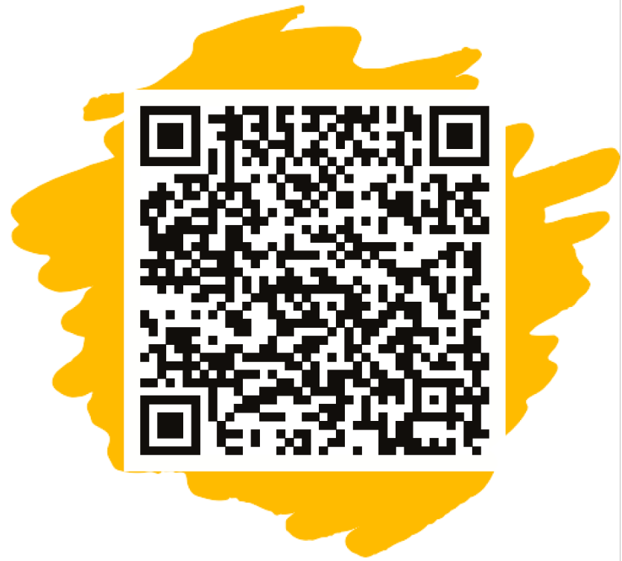
Specialpedagogen
Specialpedagogen finns till för att stötta dig och din mentor i studiesituationen. Tillsammans med dig, mentor, lärare och vårdnadshavare, arbetar specialpedagogen för att göra din tid på skolan så bra och givande som möjligt.
Prata med mentor/lärare om du upplever att du:
Behöver komma fram till hur du lär dig bäst
Har studiesvårigheter av något slag t.ex. läs- och skrivsvårigheter
Behöver alternativa verktyg för att underlätta ditt skolarbete
Behöver hjälp med att planera och strukturera upp din studiesituation
Behöver stöd i ditt lärande.
…så tar mentor/lärare dina funderingar vidare till specialpedagogen.
Ann-Christine Gunnarstedt
Specialpedagog
Pluggerian & Bibliotek
Pluggerian är öppen under skoltid. Till pluggerian kan man gå om man vill studera i lugn och ro.
Pluggerian är inget uppehållsrum. Vill du prata och umgås med kompisar, sitt då i Ljusgården
Skolan har inget eget bibliotek, men eleverna har tillgång till kommunbiblioteket som finns beläget vid busstationen i centrala Jokkmokk.
Öppettider Bibliotek
Se hemsidan eller använd QR-koden
https://www.bibblo.se/sv/library-page/jokkmokk

Slide 8
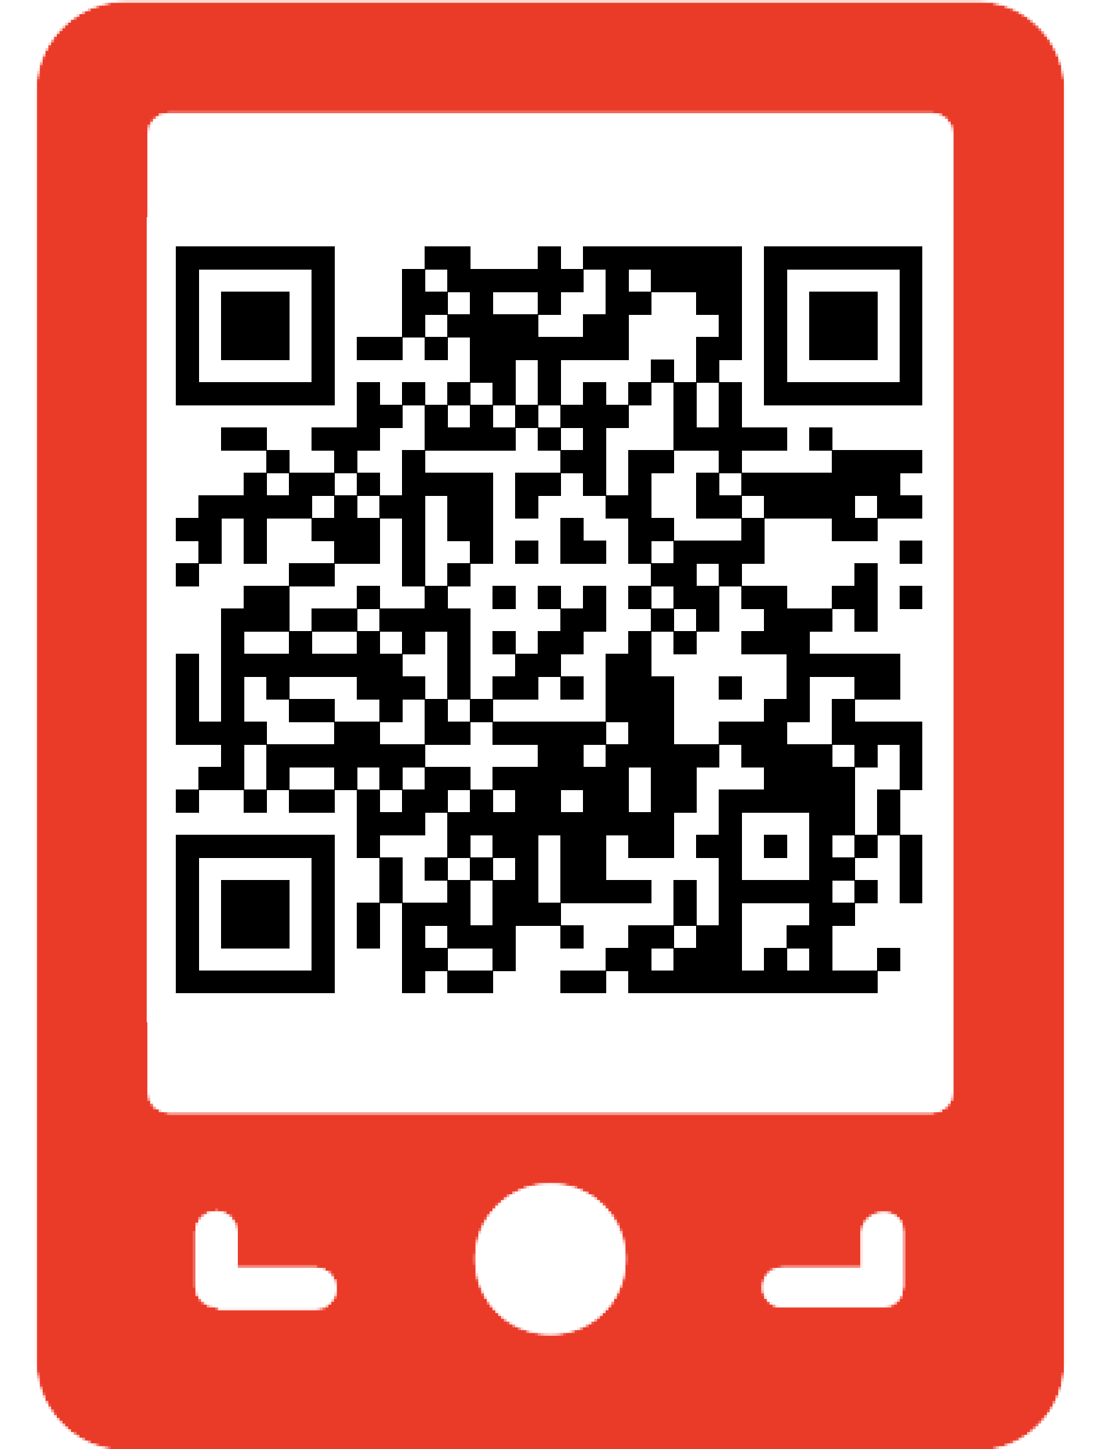
Studie-och yrkesvägledare
Du kan bland annat kontakta din studie – och yrkesvägledare om du har frågor kring dina studier, till exempel:
Individuella val
Kursutbud
Utökade kurser
Programinriktning
SYV kan tillsammans med dig under samtal komma fram till vilka möjligheter du har utifrån dina egna förutsättningar och intressen.
Du kontaktar din studie- och yrkesvägledaren via teams, telefon eller besök (SYV har kontor i expeditionskorridoren)
Kristina Unga-Bäckman
Alla program
073-055 70 64
I Dexter kan du som elev se din studieplan. Där gör du också många av dina olika val under tiden du är elev på Lapplands Gymnasium.
En fungerande studieteknik hjälper dig att klara av studierna! Via QR-koden hittar du studietips från UR.

Slide 9
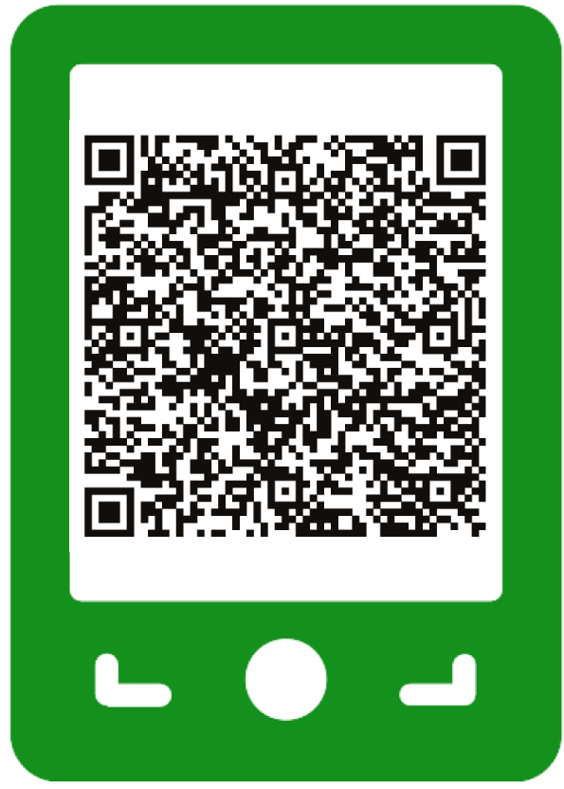
Teams
Teams är den läroplattform som vi använder. Ladda gärna ner appen även på telefonen. Håll koll på ditt mentorsteam och andra team för viktig information, exempelvis dina kursteam och LG J Elever. Slå på aviseringar.
Teams är också en viktig kommunikationskanal till lärare och övrig personal på skolan, använd chatten för att ta de kontakter du behöver. Du söker enkelt efter information och personer via sökfältet.
Schema
Schemat publiceras i början terminen och kan variera över tid. Kontrollera därför ditt schema regelbundet.
Du kan se ditt schema via Dexter eller Skola24:
Vid frågor kring ditt schema:
Kontakta schemaläggare Helena Karlsson

Slide 10
Kontaktuppgifter
Eva Öhlund Westerberg Kristina Unga-Bäckman
Rektor Studie- och yrkesvägledare
073-091 88 52 073-055 70 64
eva.ohlund@lapplands.se kristina.unga-backman@lapplands.se
Anny Strand Helena Karlsson Adminsitratör Schemaläggare, IT-ansvarig
Mentor åk 1 Fjärrhandledare
0971-172 30 0971-172 30
073-845 53 95
anny.strand@lapplands.se helena.karlsson@lapplands.se
Erica Norberg Ann-Christine Gunnarstedt
Mentor åk 1 Specialpedagog
0971-172 75 0971-172 21
erica.norberg@lapplands.se ann-christine.gunnarstedt@lapplands.se

Slide 11
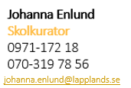
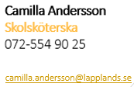
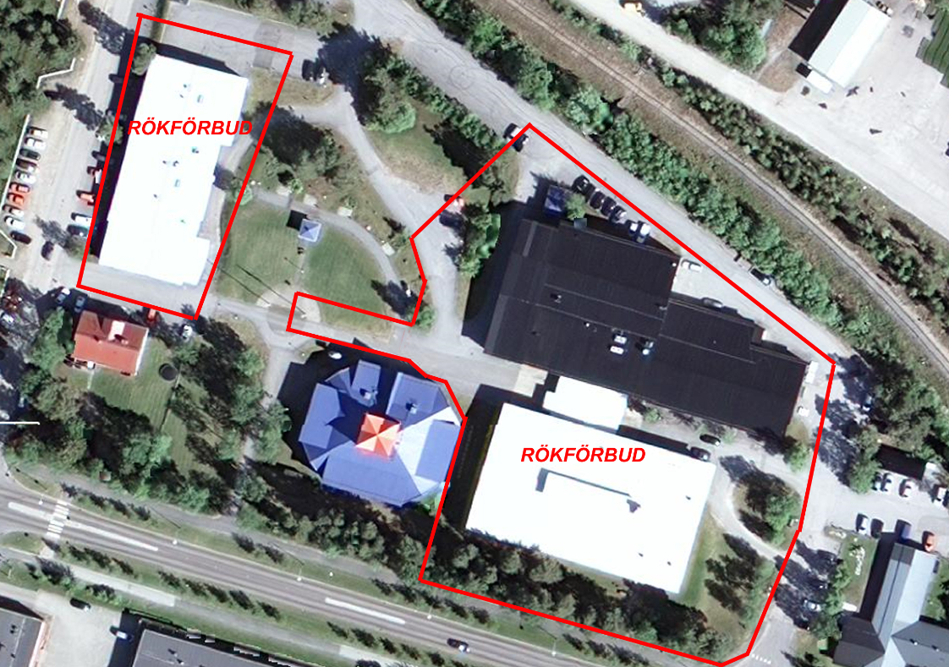
Elevhälsan
Här finns skolkurator och skolsköterska.
Hur mår du? Funderar du över din hälsa eller annat i livet? Har det hänt något hemma, på skolan, med kompisarna eller i andra relationer? Om du behöver någon att prata med, ta kontakt med någon av oss.
Fungerande vardagsrutiner är viktigare än vad man kan tro för att må bra. Ta hand om dig själv! Sov tillräckligt (gärna 8-9 h), ät näringsrik mat, rör på dig regelbundet och försök hitta något att göra på fritiden som känns roligt/meningsfullt. Då har du goda förutsättningar för att också lyckas med studierna. Kom ihåg att du är värdefull!
Skolområdet är rökfritt
Rökning ger skadliga effekter på hälsan, både för den som röker och för andra personer runt omkring. Via ventilation och ingångar kan rök komma in i skolbyggnaden vilket i sin tur leder till andningsbesvär och obehag för många.
Enligt 6 kap. 2 § i lag (2018:2088) om tobak och liknande produkter är det förbjudet att röka på skolans område.
Skolområde

